Slide 1
Vita訂餐平台
組別：第二組
組員： 王延融、張綺容、劉孟哲、巫政頴、李翎瑄
指導老師：許雅婷老師、錢達智老師、王亭幼老師

Slide 2
















開發技術 | 使用工具
前端
後端
資料庫
設計工具
版本控制

Slide 3
動機和目的
「Vita」象徵生命。同時搭配音譯「百搭」，可以表示我們提供的健康餐飲給各式各樣的族群。現代都市上班族因工作繁忙，無法親自烹飪營養均衡的餐點。因此，本平台提供一個健康餐的整合平台，讓客人能查找鄰近區域的餐點供應商，線上下訂並依預定時間取餐。

Slide 4
目標客群
消費者
20~50歲上班族
想吃得更健康或增肌減脂的健身族群
上班壓力大沒時間自己煮午餐
透過網路快速搜尋附近健康且方便取得的餐點

Slide 5

網站視覺概念
LOGO商標設計
廚師帽：代表食物製作和烹飪，與平台上的健康美食相關。
餐具：象徵用餐和飲食，強調平台提供點餐。
輪子：代表快速服務和運送，表明這是一個方便的訂餐平台。

Slide 6
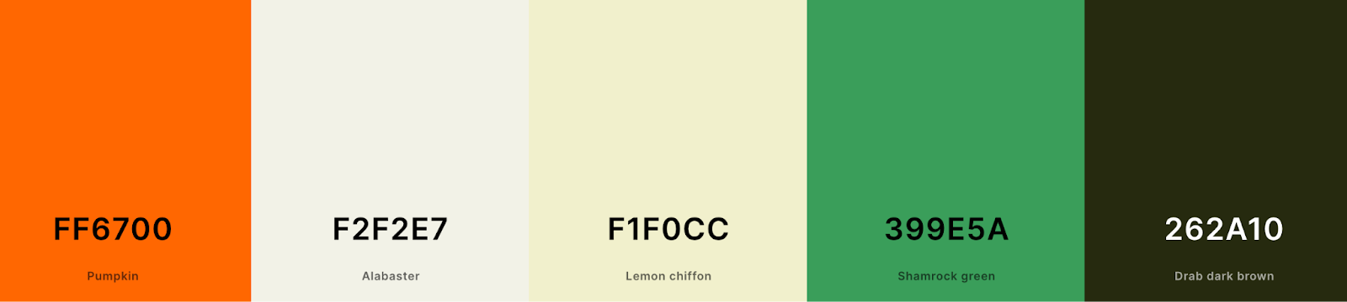
網站視覺概念
網頁色彩配置
橘色：充滿活力的顏色，能夠吸引注意力並激發食慾。
淺鵝色：用於背景或區域之間的分隔，提升介面的清晰度和平衡感。
檸檬黃：淺黃色給人一種溫暖、友好的感覺，提升用戶的舒適感和信任感。
綠色：綠色是健康和新鮮食品的象徵，傳達出有機、天然和健康的訊息。
深綠色：帶有穩重和自然的感覺，增加平台的專業度和信任感。

Slide 7
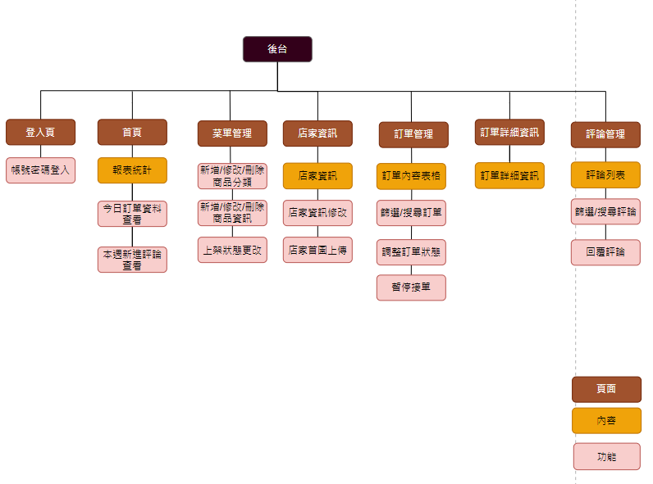
網站架構
我負責的部分

Slide 8
資料庫架構

Slide 9
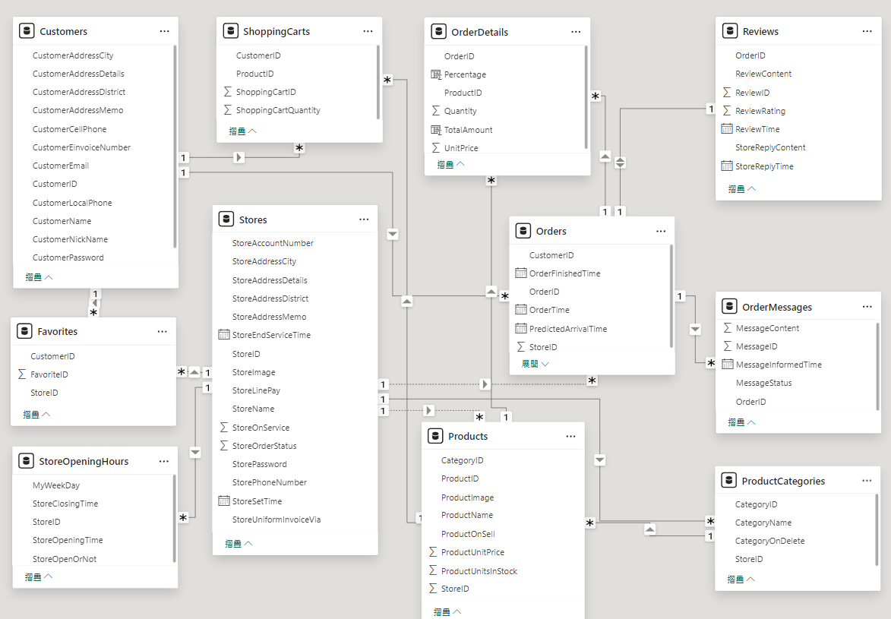
前台 – 我的評論
後台 – 評論管理
前台 – 建立訂單當前 / 歷史訂單
後台 – 訂單管理
前台 – 購物車
前台 – 首頁通知
前台 – 會員中心
我的收藏
前台 – 店家頁面 後台 – 菜單管理
前台 – 首頁、店家頁面
後台 – 店家資訊

Slide 10
網站展示

Slide 11
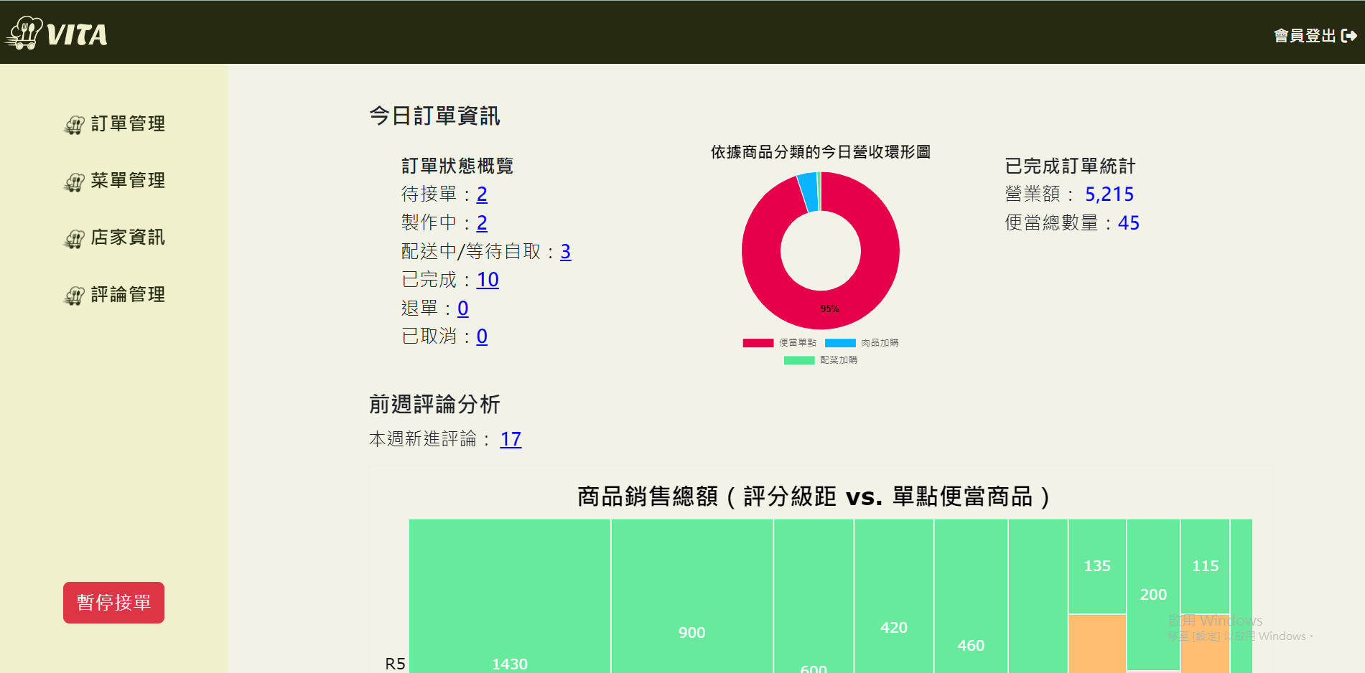
後台網站展示 - 版面配置
內容頁
側邊欄

Slide 12
後台網站展示 - 今日訂單資訊、暫停接單
登入頁面
>
訂單管理
評論管理
>
操作訂單
>
篩選訂單
>
管理評論
>
今日訂單資訊 暫停接單
>
店家資訊
>
菜單管理
>
前週評論分析
>
前月營運分析
Notes:
目前的項目：外框顏色 #ffc000、4像素
其他項目：外框 無

Slide 13

後台網站展示 - 今日訂單資訊、暫停接單
蔡老闆
今天快要結束營業了，趕緊來看看有哪些訂單還沒處理完的！如果快做不完就先暫停接單吧~順便看看今天已完成的交易情況。

Slide 14
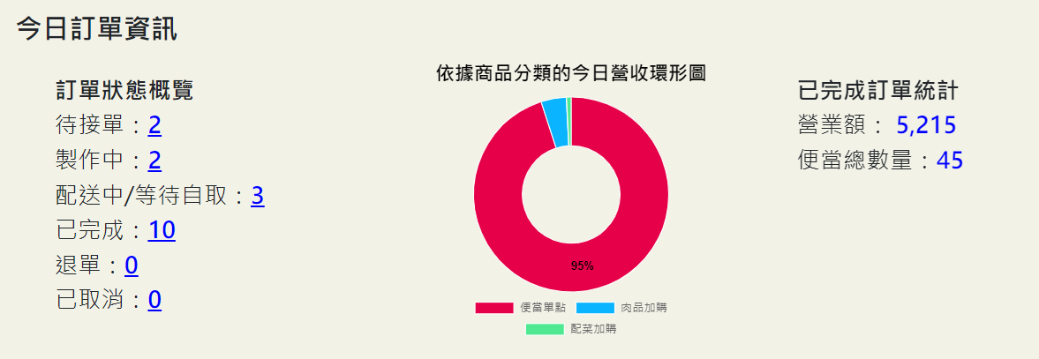
首頁 - 今日訂單資訊
訂單狀態概覽：今天店家透過平台接單的處理狀態
營收環形圖：今天已完成訂單在各商品分類的金額分布 已完成訂單統計：今天已完成商品營業額和便當總數量
點擊進入訂單管理 頁面，並篩選今天特定訂單狀態的訂單

Slide 15
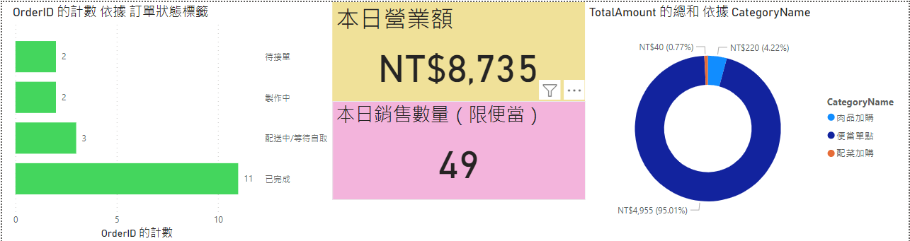
今日訂單資訊 – PowerBI 呈現

Slide 16

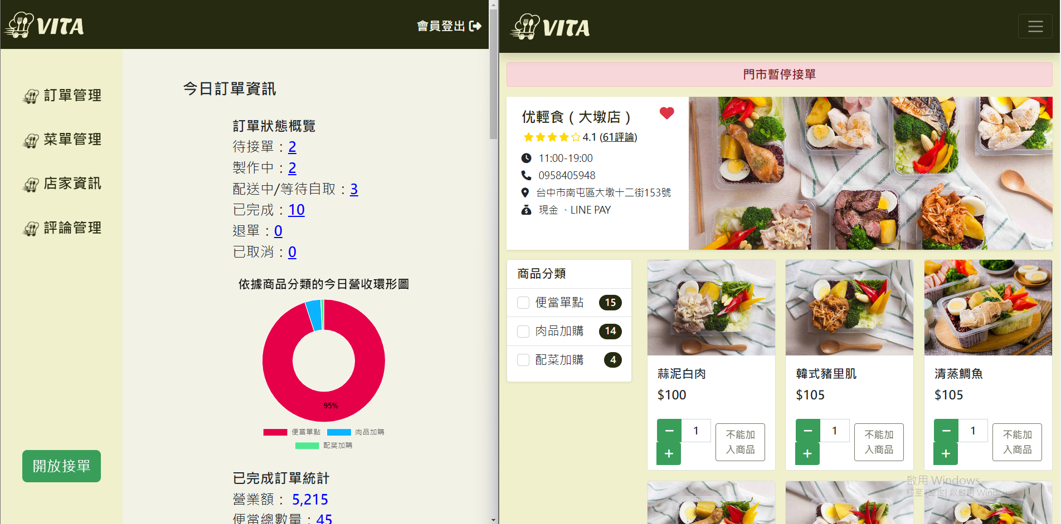
跨分頁 - 暫停接單
前台店家頁面顯示暫停接單
點擊後更換為開放接單按鈕

Slide 17
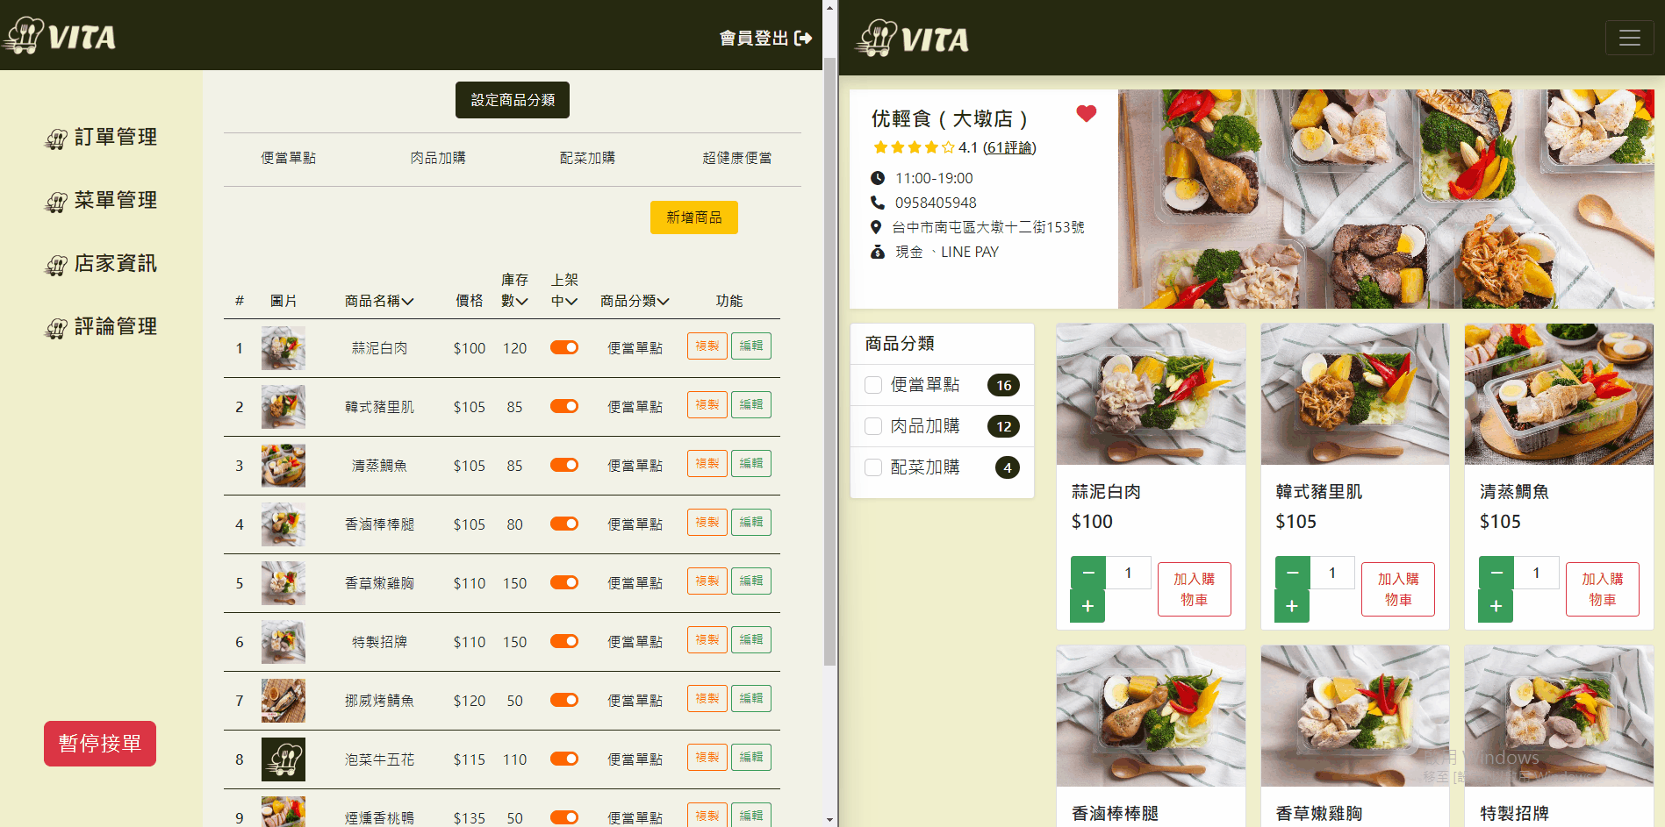
跨分頁展示 - 暫停接單

Slide 18
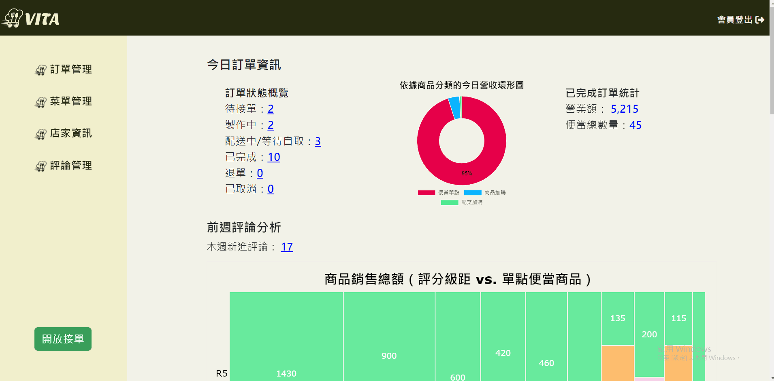
首頁展示

Slide 19
後台網站展示 - 店家資訊
登入頁面
>
訂單管理
評論管理
>
操作訂單
>
篩選訂單
>
管理評論
>
今日訂單資訊 暫停接單
>
店家資訊
>
菜單管理
>
前週評論分析
>
前月營運分析
Notes:
目前的項目：外框顏色 #ffc000、4像素
其他項目：外框 無

Slide 20
後台網站展示 - 店家資訊
蔡老闆
禮拜一端午節要到了，蔡老闆決定關門一天，不讓客戶點餐。 蔡老闆最近申辦新的電話號碼，專門讓客人洽詢用。

Slide 21
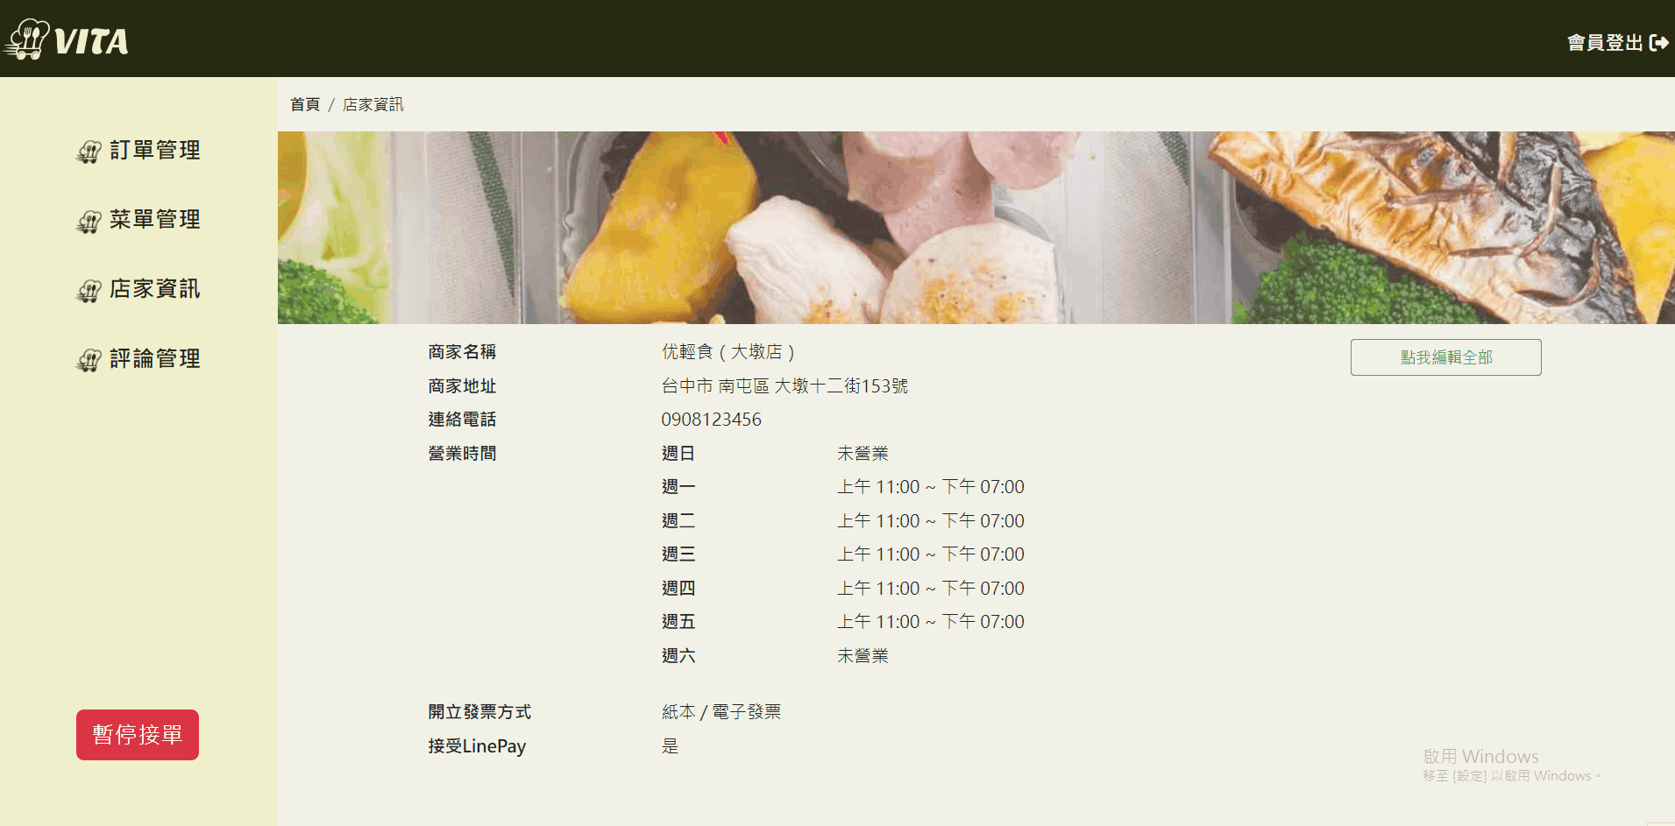
店家資訊
可編輯店家連絡電話、營業時間、支付選項、店家首圖

Slide 22
後台網站展示 - 菜單管理
登入頁面
>
訂單管理
評論管理
>
操作訂單
>
篩選訂單
>
管理評論
>
今日訂單資訊 暫停接單
>
店家資訊
>
菜單管理
>
前週評論分析
>
前月營運分析
Notes:
目前的項目：外框顏色 #ffc000、4像素
其他項目：外框 無

Slide 23
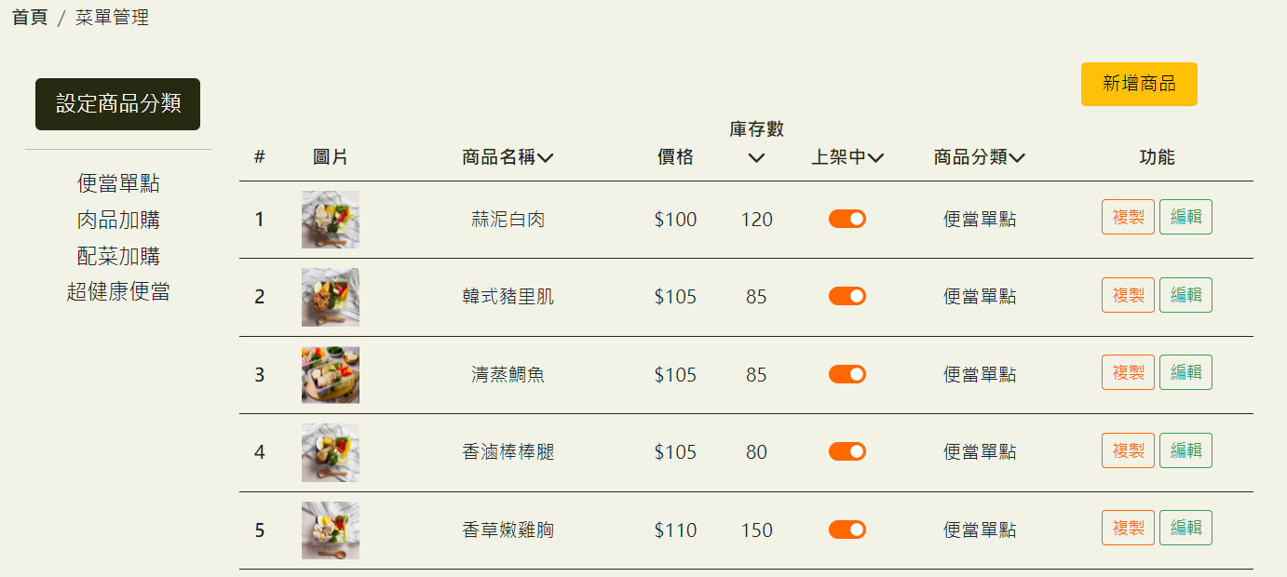
菜單管理 - 檢視
店家設定商品分類、編輯/新增商品、調整商品上架狀態
商品資料：圖、名稱、價格、庫存數、所屬分類
商家既有 商品分類 列表

Slide 24
菜單管理 - 功能一覽
店家設定商品分類、編輯/新增商品、調整商品上架狀態
基於空白表單 新增商品
排序(升/降冪)
設定前台商品上架狀態
編輯/刪除/新增 商品分類
複製：利用既有商品新增商品 編輯：編輯既有商品資訊

Slide 25
後台網站展示 - 菜單管理
蔡老闆
便當店獨家自製的柳橙鮭魚料理要上架了！因為商品的特殊性，蔡老闆決定新建商品類別「超健康便當」來分類此商品。
另外，懷舊滷排骨最近評論很差，蔡老闆決定下架商品，並將改善後的新版本上架。

Slide 26
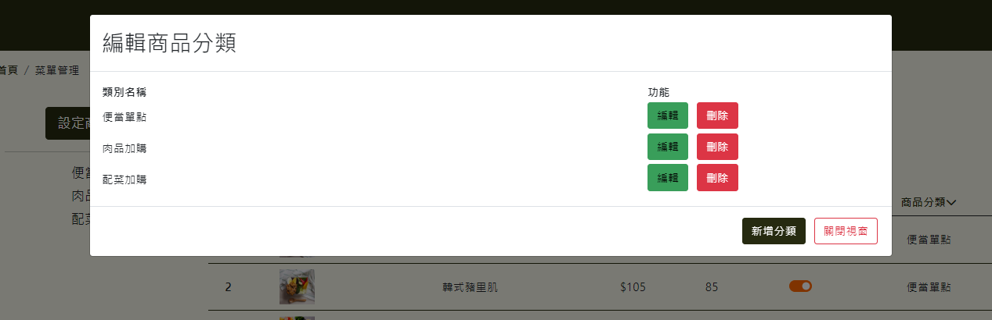
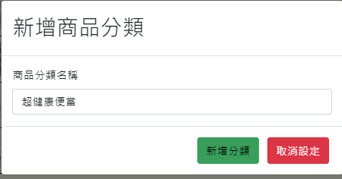
菜單管理 - 設定商品分類
彈窗：新增／編輯／刪除 商品分類

Slide 27
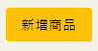
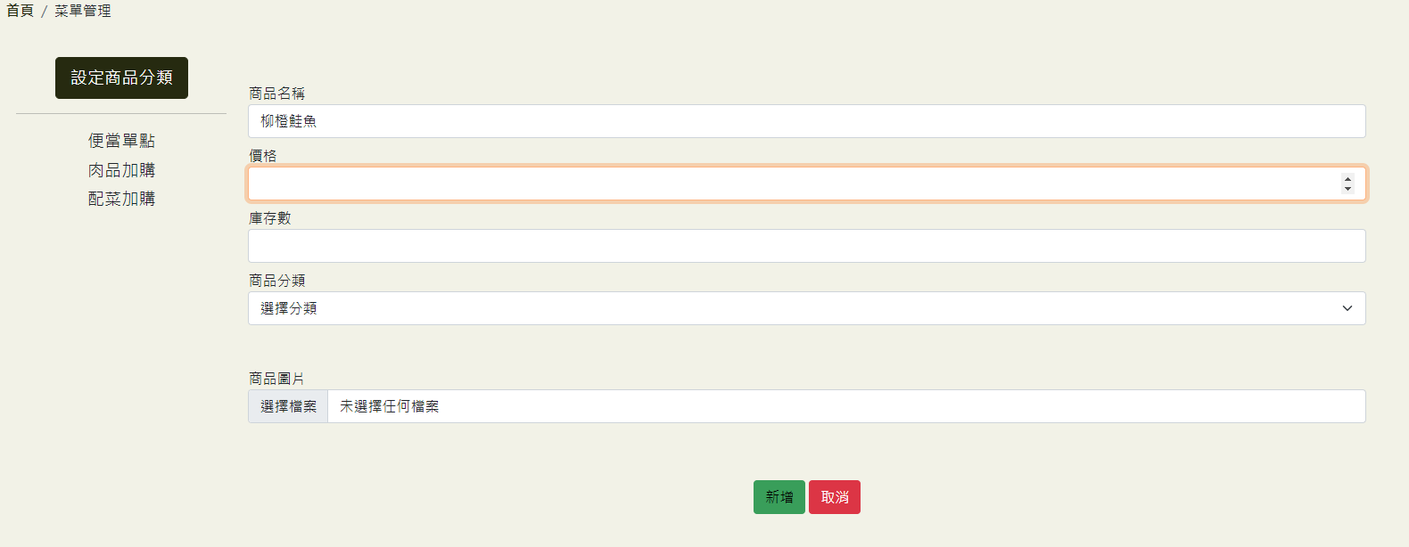
菜單管理 - 新增商品
分頁：基於空白表單新增商品

Slide 28
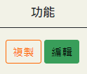
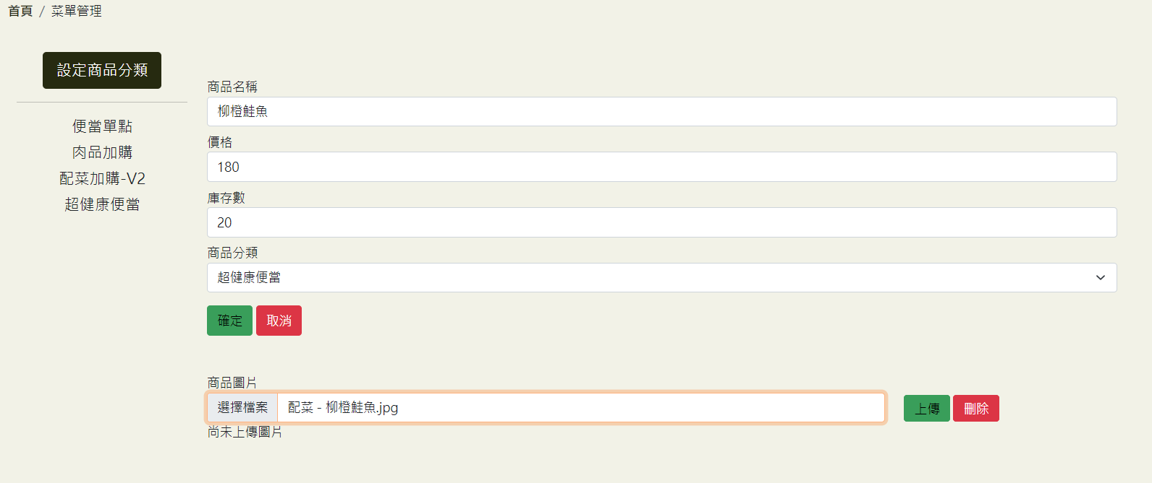
菜單管理 - 編輯商品
分頁：修改既有商品資訊
可自由上傳／刪除商品圖片

Slide 29
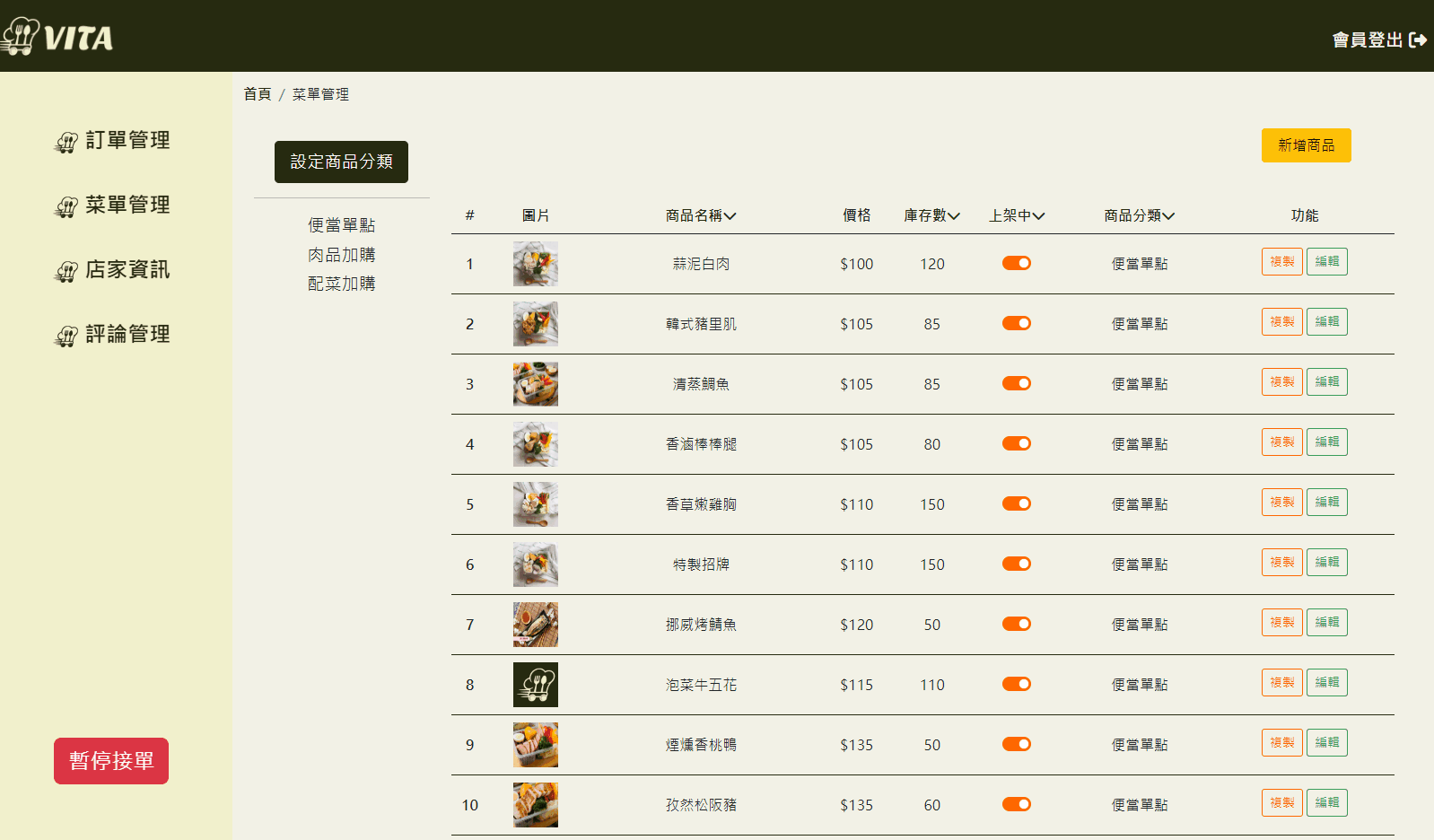
後台網站展示 - 新增商品分類與品項

Slide 30
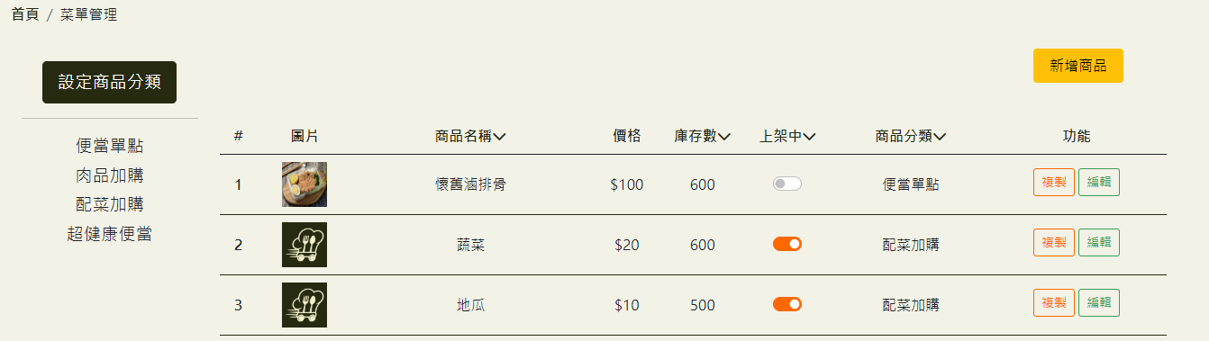
菜單管理 - 排序商品並設定上架狀態
主頁面： 點擊商品名稱表頭由商品創建時間排序
點擊上架中彈鈕下架商品 ->前台店家頁面不顯示

Slide 31
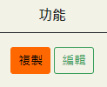
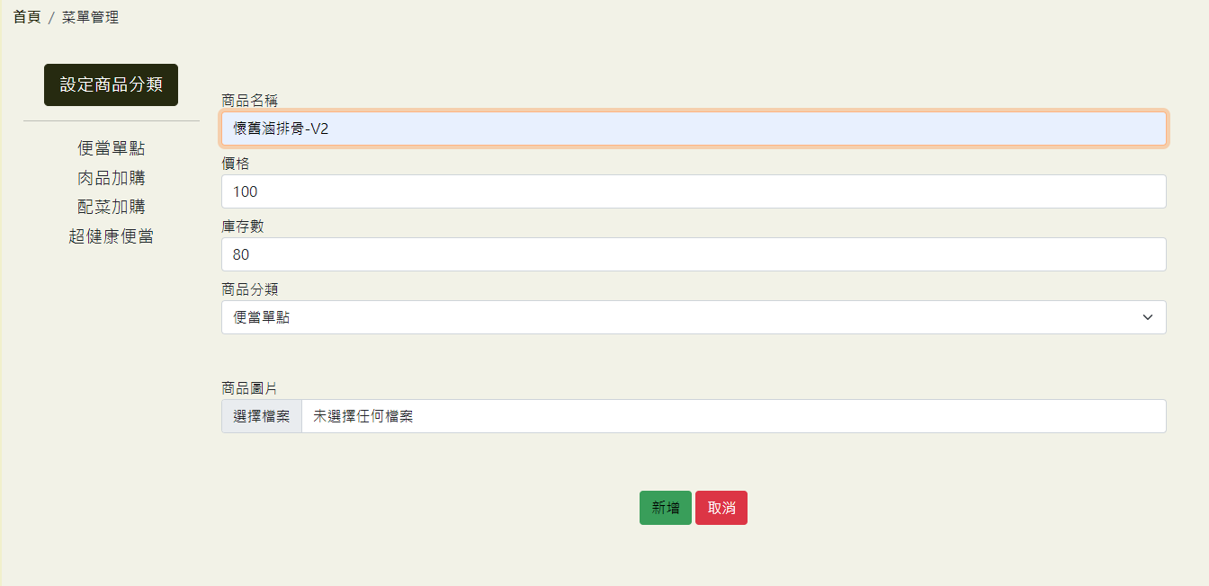
菜單管理 - 複製商品
分頁：利用既有商品資訊來新增商品

Slide 32
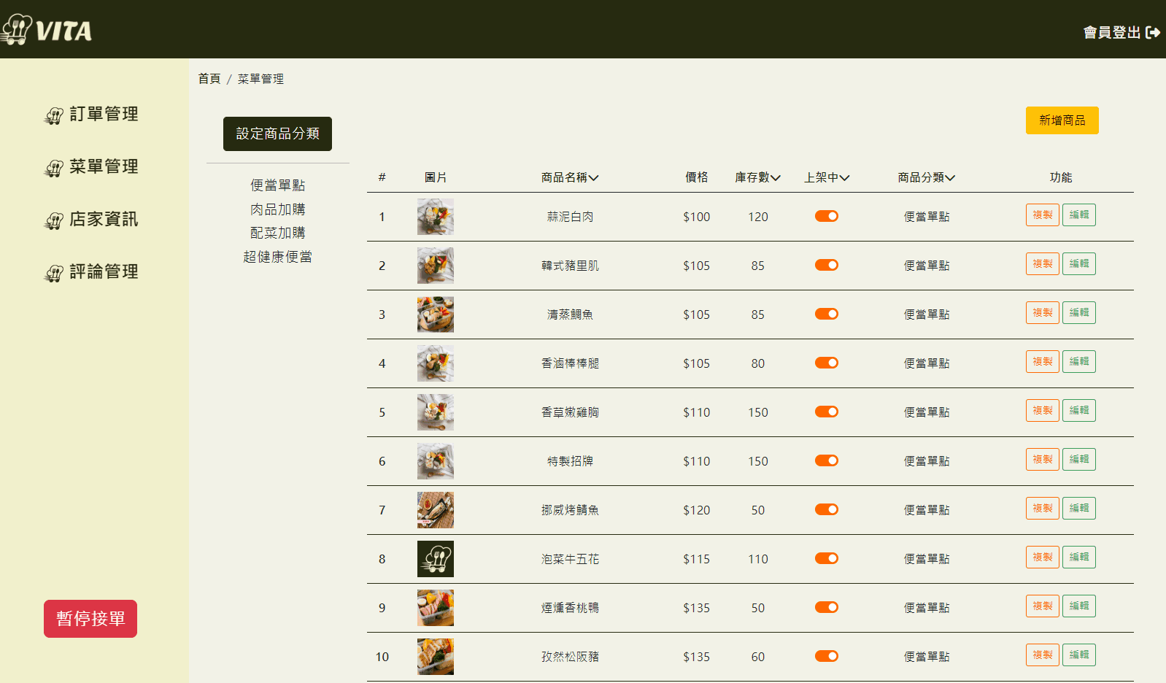
後台網站展示 - 下架商品與複製品項

Slide 33
後台網站展示 - 前週評論分析
登入頁面
>
訂單管理
評論管理
>
操作訂單
>
篩選訂單
>
管理評論
>
今日訂單資訊 暫停接單
>
店家資訊
>
菜單管理
>
前週評論分析
>
前月營運分析
Notes:
目前的項目：外框顏色 #ffc000、4像素
其他項目：外框 無

Slide 34
後台網站展示 - 前週評論分析
蔡老闆
一個禮拜過去了，來看看上週客戶對本店家的評價吧！看看哪些商品做得好，哪些還需要改善的。

Slide 35
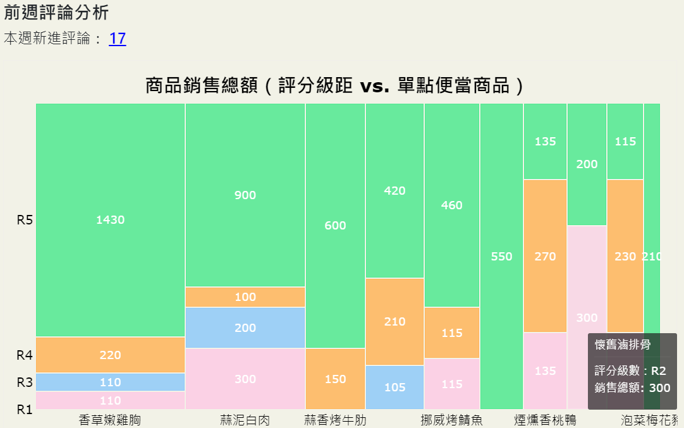
首頁 - 前週評論分析
點擊進入評論管理頁面，並篩選上週客戶回覆的評論
1. 母體為前週有評論用戶中，訂單消費的總金額 2. 先看縱軸，由左到右為消費金額由大到小的商品
3. 再看橫軸，評論級分由高到低

Slide 36
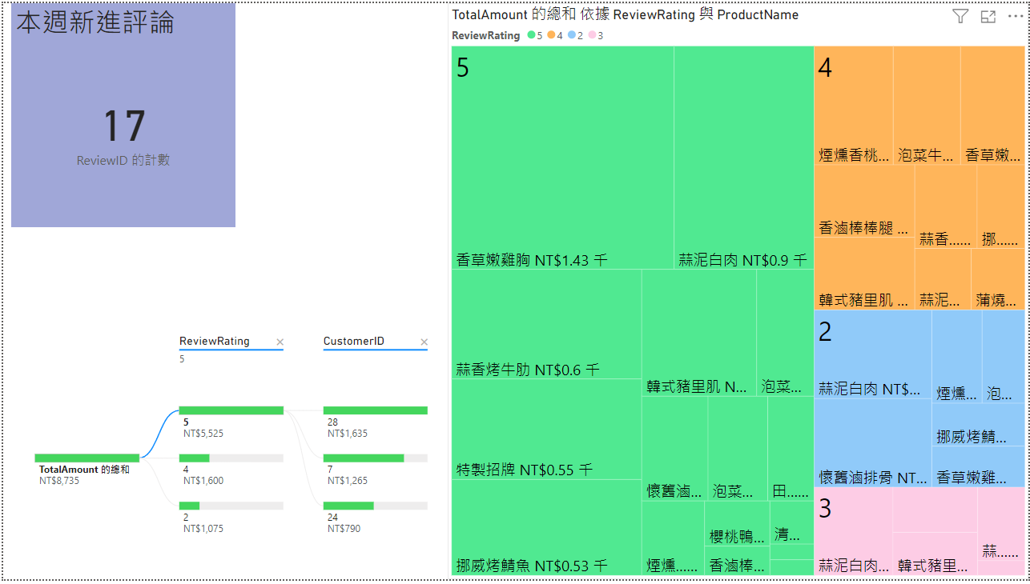
前週評論分析 – PowerBI 呈現

Slide 37
後台網站展示 - 前月營運分析
登入頁面
>
訂單管理
評論管理
>
操作訂單
>
篩選訂單
>
管理評論
>
今日訂單資訊 暫停接單
>
店家資訊
>
菜單管理
>
前週評論分析
>
前月營運分析
Notes:
目前的項目：外框顏色 #ffc000、4像素
其他項目：外框 無

Slide 38
後台網站展示 - 前月營運分析
蔡老闆
一個月過去了，想檢視上月營收、銷售量。另外也想知道哪些商品貢獻較多的營收，上個月每個營業日的銷售情形如何。

Slide 39
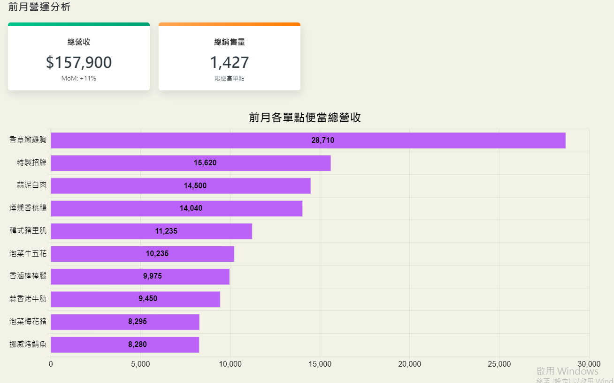
首頁 - 前月營運分析
前月銷量數據統計
長條圖： 針對各單點便當的銷售金額，由高到低排序

Slide 40
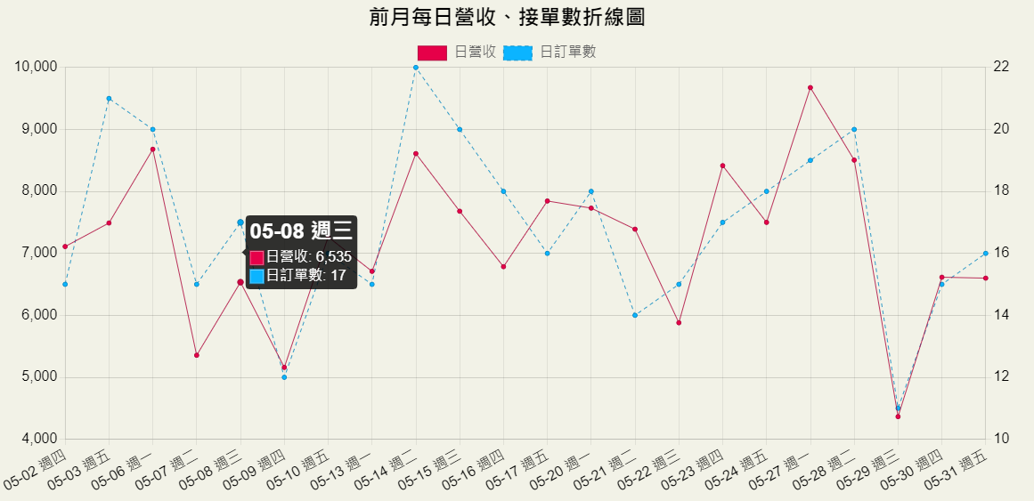
首頁 - 前月營運分析
折線圖： 可監督前月每營業日的營收／訂單量有無忽高忽低，或特定趨勢（如年中以後週二賣比較好）

Slide 41
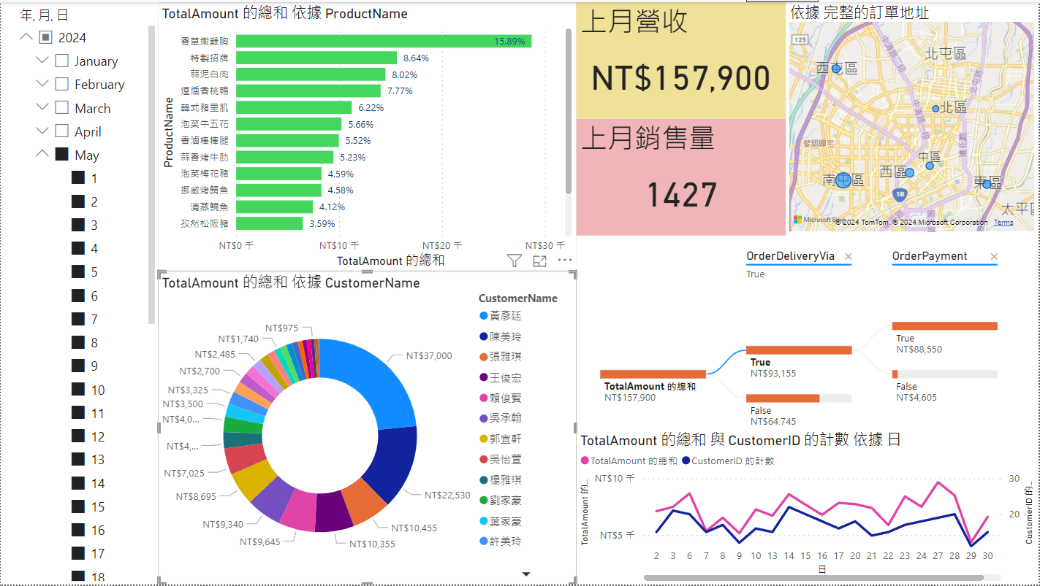
前月營運分析 – PowerBI 呈現

Slide 42
Thank you

